Slide 1
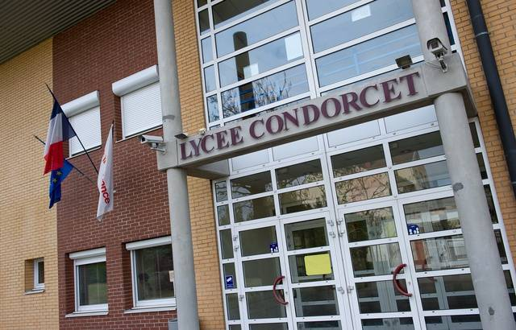

Slide 2
Présentation de la Section
d’Enseignement Professionnel

Slide 3
Des formations diplômantes
Option A :
Animation et gestion de l'espace commercial
Option B : Prospection clientèle et valorisation de l'offre commerciale
Assistance à la Gestion des Organisations et de leurs activités
Equipier polyvalent de commerce
Métiers du Commerce et de la Vente
BACCALAUREAT PROFESSIONNEL
CERTIFICAT
D’APTITUDE
PROFESSIONNELLE

Slide 4
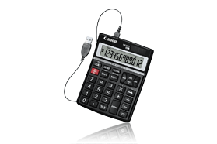
Une culture générale complète
Mathématiques
EPS
Lettres-histoire
Economie-droit
2 langues étrangères
PSE
Arts appliqués

Slide 5
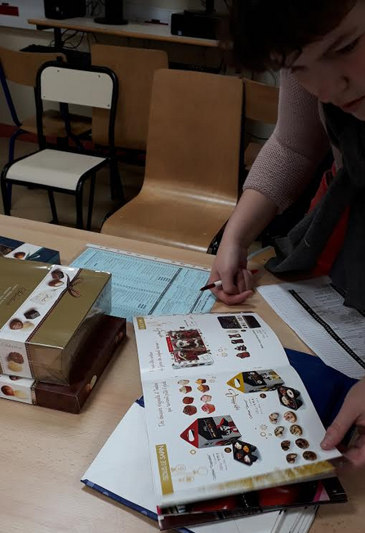
Un enseignement professionnel adapté
Métiers du commerce
Accueillir le client en magasin
Prendre en charge le client
Vendre des produits et de services
Aménager le magasin
Conseiller le client
Fidéliser le client
Animer le rayon ou le magasin
Métiers de la vente
Prendre en charge le client en agence ou par téléphone
Prospecter sur le terrain et vendre les produits et/ou les services de l’entreprise
Démarcher des futurs clients par téléphone
Mettre à jour le fichier client
Bac Pro Métiers du Commerce et de la Vente

Slide 6
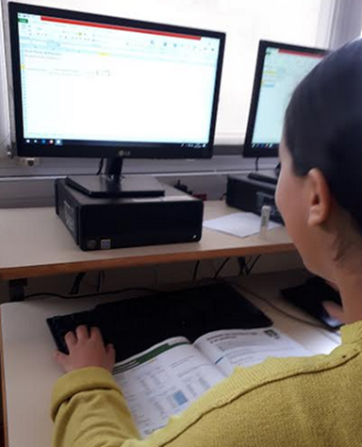
Un enseignement professionnel adapté
Pôle 1 :
Gestion des relations avec les clients, les usagers et les adhérents
Pôle 2 :
Organisation et suivi de l’activité de production (de biens et services)
Pôle 3 :
Administration du personnel
Bac Pro AGORA

Slide 7
Un enseignement professionnel adapté
Participer à la passation des commandes fournisseurs
Réceptionner et Stocker
Préparer les commandes destinées aux clients
Approvisionner, mettre en rayon et ranger
Mettre en valeur les produits et l'espace commercial
Participer aux opérations de conditionnement des produits
Installer et mettre à jour la signalétique
Lutter contre la démarque
Prendre contact avec le client
Accompagner le parcours client
Finaliser la prise en charge du client
CAP Equipier polyvalent de commerce

Slide 8
Organisation des études
Enseignements
professionnels
Enseignements
Généraux
Accompagnement
personnalisé
Co-intervention
Réalisation d’un chef d’œuvre

Slide 9
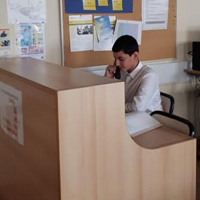
Des périodes de formation en entreprise
6 semaines en seconde
8 semaines en première
8 semaines en terminale
Baccalauréat Professionnel

Slide 10
Des périodes de formation en entreprise
8 semaines en seconde
8 semaines en terminale
CAP Equipier Polyvalent de Commerce

Slide 11
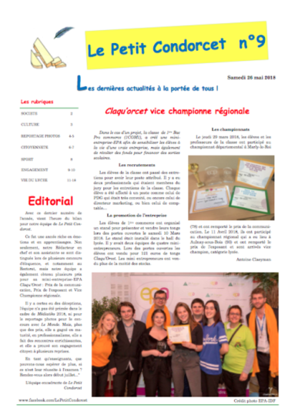
Des projets variés
Journal
« Le petit Condorcet »
Théâtre
Création d’une
Mini-entreprise
Voyage à Barcelone
Actions commerciales
(vente de brioches, chocolats,
Calendriers, marché de Noël…)
Concours de
plaidoiries

Slide 12
Les résultats d’examen

Slide 13
Quel avenir ?
BAC +3
LICENCE PROFESSIONNELLE
BAC +2
BTS Tertiaires
Bac Pro
VIE ACTIVE
BEP

Slide 14
Pour plus d’informations
Journée Portes Ouvertes le
A bientôt !

